Slide 1

«ОТГАДАЙ СЛОВО»
Выполнила Арутюнян Татьяна Александровна
Учитель-логопед СП «Детский сад №55»
ГБОУ СОШ №19 г.Сызрани

Slide 2

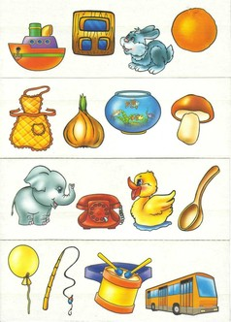
К | О | З | А

Slide 3
Ф | Л | А | Г

Slide 4
С | Т | У | Л

Slide 5
Ш | У | Б | А

Slide 6
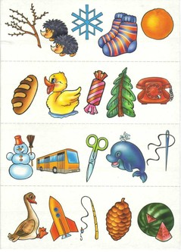
В | Е | С | Н | А

Slide 7
Б | У | К | Е | Т

Slide 8
С | А | Н | К | И

Slide 9
Г | Р | У | Ш | А

Slide 10
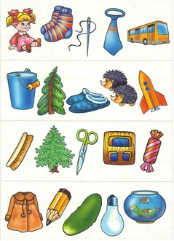
К | Н | И | Г | А

Slide 11
В | Е | Т | Е | Р

Slide 12
Щ | Е | Н | О | К

Slide 13
Ш | К | О | Л | А

Slide 14


